Slide 1
Thứ ngày tháng năm 2021
Đạo đức
Giữ lời hứa (tiết 2)

Slide 2
- Giữ lời hứa thể hiện điều gì?
KHỞI ĐỘNG
- Thế nào là giữ lời hứa?
Giữ lời hứa là thực hiện đúng điều mình đã nói, đã hứa hẹn với ngư­ời khác.
Giữ lời hứa thể hiện sự lịch sự, tôn trọng người khác và tôn trọng chính mình.

Slide 3
Bài tập 3
Hãy viết chữ Đ vào trước những hành vi biết giữ lời hứa, chữ S trước những hành vi không biết giữ lời hứa.
a) Vân xin phép mẹ sang nhà bạn chơi đến 9 giờ sẽ về. Đến giờ hẹn, Vân vội tạm biệt bạn ra về, mặc dù đang chơi vui.
Đ
S
b) Giờ sinh hoạt lớp tuần trước, Cường bị phê bình vì hay làm mất trật tự trong giờ học. Cường tỏ ra rất hối hận, hứa với cô giáo và cả lớp sẽ sửa chữa. Nhưng chỉ được vài hôm, cậu ta lại nói chuyện riêng và đùa nghịch trong lớp học.
c) Quy hứa với em bé sau khi học xong sẽ cùng chơi đồ hàng với em. Nhưng khi Quy học xong thì trên ti vi có phim hoạt hình. Thế là Quy ngồi xem phim, bỏ mặc em bé chơi một mình.
S

Slide 4
Bài tập 3
Giữ lời hứa (Tiết 2)
Hãy viết chữ Đ vào trước những hành vi biết giữ lời hứa, chữ S trước những hành vi không biết giữ lời hứa.
Đ
d) Tú hứa sẽ làm một chiếc diều cho bé Dung, con chú hàng xóm. Em đã dành cả buổi sáng chủ nhật để hoàn thành chiếc diều. Đến chiều, Tú mang diều sang cho bé Dung. Bé mừng rỡ cảm ơn anh Tú.
S
đ) Thanh mượn đồ chơi của bạn và hứa sẽ giữ gìn cẩn thận. Nhưng trong khi chơi, Thanh lỡ tay làm hỏng đồ chơi. Khi bạn hỏi, Thanh đưa đồ chơi trả bạn nhưng không hề nói lại với bạn.
Đ
e) Nhân ngày 8-3, lớp Tuấn tổ chức liên hoan chúc mừng cô giáo và các bạn gái. Tuấn nhận sẽ chuẩn bị một món quà trong lớp để tặng các bạn gái. Nhưng không may đúng hôm đó Tuấn bị sốt. Tuấn bèn gọi điện thoại nhờ bạn Hùng qua nhà lấy quà mang đến lớp hộ.

Slide 5
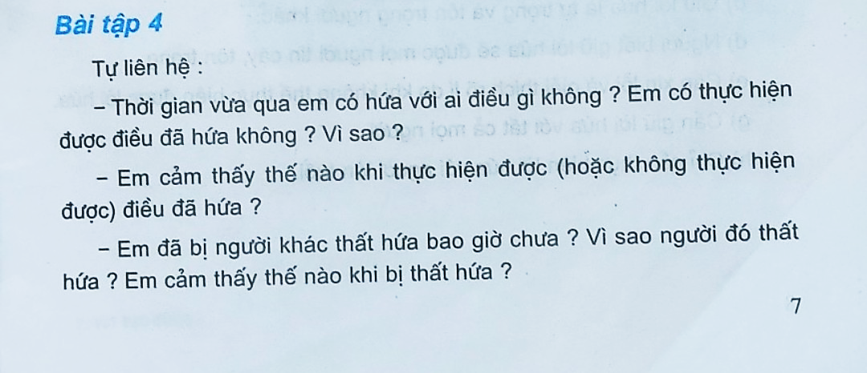
Giữ lời hứa (Tiết 2)

Slide 6
Giữ lời hứa (Tiết 2)
Bài tập 5
Em sẽ làm gì trong các tình huống sau :
Em đã hứa cùng bạn làm một việc gì đó, nhưng sau đó em hiểu ra việc làm đó là sai (ví dụ : hái trộm quả trong vườn nhà khác, đi tắm sông, …) Khi đó em sẽ làm gì ?
a) Vẫn thực hiện lời hứa.
b) Không làm việc đó và cũng không nói gì với bạn.
c) Không làm và giải thích lí do mình không muốn làm.
+
d) Không làm, giải thích lí do và khuyên bạn cũng không nên làm điều sai trái.

Slide 7
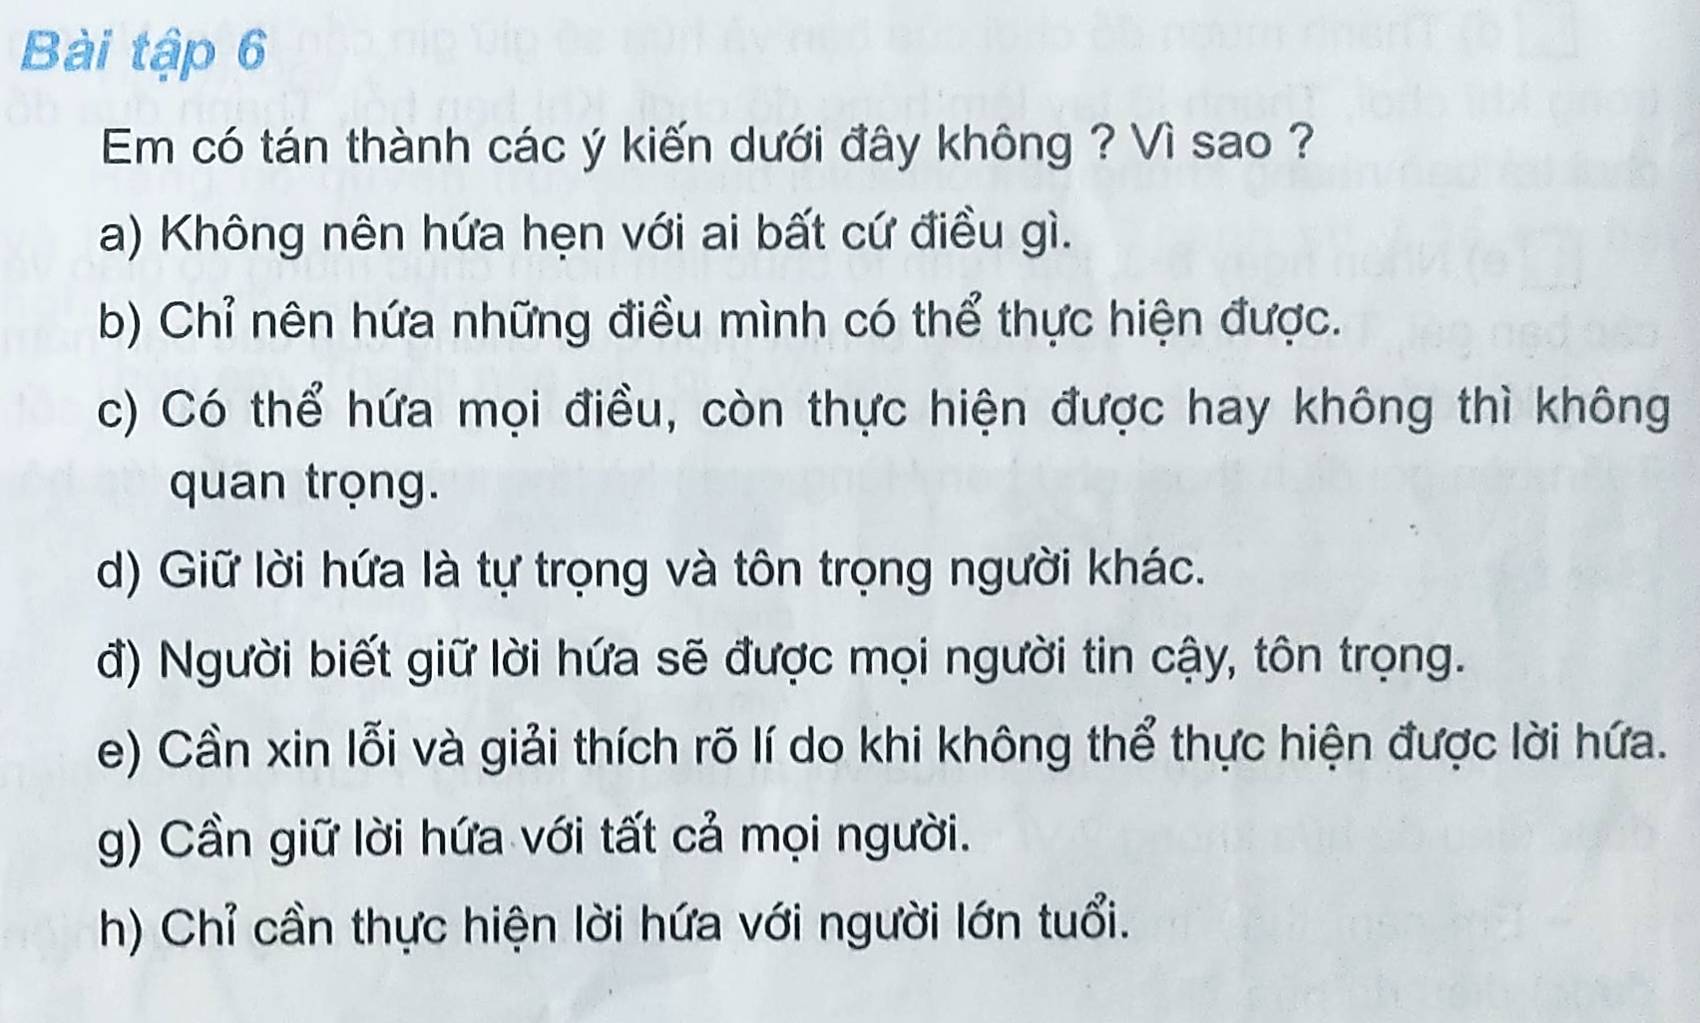

Slide 8
Ghi nhớ:
Nói lời phải giữ lấy lời Đừng như con bướm đậu rồi lại bay. (Ca dao)

Slide 9
CHÀO CÁC EM

